Slide 1
Herzlich willkommen !
Die Realschule stellt sich vor
von Stosch, Drescher 2025

Slide 2
Die bayerische Schule – gegliedertes Schulsystem
Die Realschule vermittelt eine erweiterte Allgemeinbildung
und unterstützt die
Schülerinnen und Schüler bei der beruflichen Orientierung
Der Unterricht in der Realschule ist deshalb geprägt
von einer engen Verbindung von Theorie und Praxis

Slide 3
Anforderungen der Realschule: Schwerpunkte
■ Sehr gute Ausbildung folgender Faktoren:  Lern- und Anstrengungsbereitschaft  Motivation
● Sozialverhalten
■ Gute Ausbildung folgender Faktoren:  Gedächtnis, Konzentration  Arbeitstempo  Ausdauer, Belastbarkeit  Ertragen von Misserfolgen
■ Gute bis durchschnittliche Ausbildung folgender Faktoren:  Intellektuelle Leistungsfähigkeit  Auffassungsgabe, Abstraktionsfähigkeit  Sprachliche Ausdrucksfähigkeit  Allgemeinbildung

Slide 4
Anforderungen der Realschule: Was ist anders?  viele gute Schülerinnen und Schüler, die leistungsfähig und leistungsorientiert sind  Konkurrenzsituation: die gute Schülerin/der gute Schüler der Grundschule ist hier nur eine/r unter vielen  Umgang mit Misserfolgen, schlechten Noten  Fachlehrersystem: größere Zahl von Lehrkräften, häufiger Wechsel, unterschiedliche Charaktere  Fachraumsystem: häufiger Wechsel des Unterrichtsraumes (Fachräume)

Slide 5
Anforderungen der Realschule:
Was sollte mein Kind bereits mitbringen?
● mehr Selbstständigkeit (selbstorganisiertes Lernen) und Eigenverantwortung
● Alltagskompetenzen wie z.B. analoge Uhr lesen können, öffentliche Verkehrsmittel benutzen können, Fähigkeit Informationen zu beschaffen, Vorbereitung auf den Schulalltag (Tasche selbst packen, Hausaufgaben, …) etc.
● Mathematik: Einmaleins auswendig, Grundrechenarten
● Sport: Schwimmen können
● Deutsch: ganze Sätze formulieren und auch schreiben können
● Lernfächer: Auswendiglernen

Slide 6
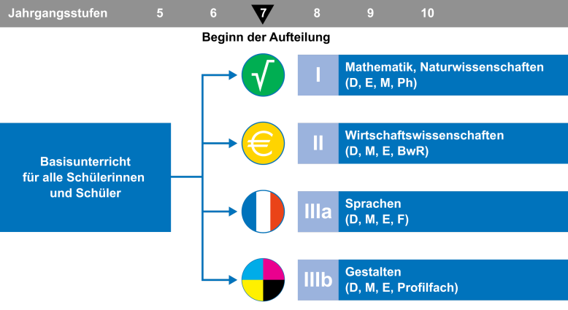
Wahlpflichtfächergruppen

Slide 7
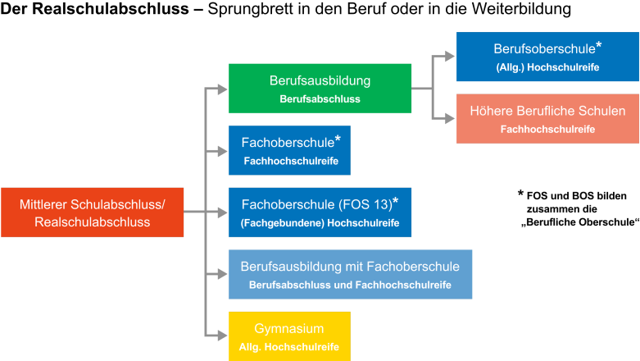

Slide 8

Unterlagen zusätzlich zur online-Anmeldung
■ Übertrittszeugnis (Original) der Grundschule
■ Geburtsschein oder Geburtsurkunde, Impfpass
■ Zeugnisse von früher besuchten Schulen
(falls Übertritt nicht von Grundschule)‏
■ ggf. Sorgerechtsbeschluss
■ eventuell Bestätigung einer LRS oder Legasthenie*
(*nach dem Übertritt von den SchulpsychologInnen der Realschule bestätigen lassen)‏

Slide 9
AKR-Termine:
Info-Abend Mo 26.01.2026, 19:00 Uhr
(Mo 02.02.2026, 19:00 Uhr neue RS)
Einschreibung Mo 11.05.2026 – Mi 13.05.2026
(online)
Probeunterricht Di 19.05.2026 bis Do 21.05.2026

Slide 10
Adressen im Netz:
muenchen.de > Bildungsberatung
km.bayern.de
schulberatung.bayern.de
meinbildungsweg.de

Slide 13
100 %
25 %

Slide 15







Illustrationen – Bildung

Slide 16



Illustrationen – Kita und Schule

Slide 17




















Icons

Slide 18
Tags
#rbs
#rbs
Kita
Kita
Strategie
Strategie
Schule
Schule
Bildung
Bildung
Sport
Sport

